Slide 1
网络应用
计 算 机 网 络
华中科技大学电信学院 2019

Slide 2
学习目标
了解SMTP协议
理解基于HTTP的Web服务；
了解基于DNS的互联网域名管理系统；
了解面向内容分发的互联网新技术，包括P2P、CDN等。
Notes:
2

Slide 3
提纲
引言
核心问题: 应用需要自己的协议
传统应用
电子邮件(SMTP, MIME, IMAP)
万维网(HTTP)
基础设施服务
域名解析(DNS)
覆盖网络
路由覆盖
对等网络
内容分发网络
总结

Slide 4

网络应用实例
E-mail (Gmail)
Web应用 (Renren, Tudou)
即时通信 (QQ)
远程登录 (ssh, telnet)
P2P 文件共享 (Gnutella, eMule, BitTorrent)
多用户的网络游戏 (CGA)
流媒体视频播放 (迅雷)
IP电话 (Skype)
实时视频会议
网格计算 (Grid)
…

Slide 5










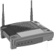






编写一个网络应用程序
application
transport
network
data link
physical
程序满足以下条件：
运行在不同的端结点
通过网络通信
例如：Web服务器程序与浏览器程序的通信
不需要为网络核心设备编写程序
网络核心设备不运行用户程序
端结点的应用程序能够迅速的开发和推广
application
transport
network
data link
physical
application
transport
network
data link
physical

Slide 6
应用层协议的定义
消息互换的类型
例如, 请求，响应
消息格式:
消息中有哪些区域，这些区域如何描述
消息语义
在不同区域中的信息有什么含义
当进程发送和响应消息时应遵循的规则
公共协议:
在 RFC里面定义的
允许共同使用
例如, HTTP, SMTP
私有协议:
例如, Skype

Slide 7
应用程序需要怎样的传输服务？
数据丢失
某些程序(例如音频方面的)可以忍受某些数据丢失
其他的程序(例如文件传输、远程登录)要求100%可靠的数据传输
吞吐量
某些应用（例如流媒体）要求吞吐量至少达到某个最低值
其他弹性应用，无论怎样的吞吐量都能运行
安全性
加密，数据完整， …
即时性
某些程序(例如网络通话，交互式游戏等)要求低延时的实时性

Slide 8
网络应用常见传输服务需求
应用
文件传输
e-mail
Web文档
实时视频/音频
存储视频/音频
交互式游戏
即时通信
数据丢失
不能丢失
不能丢失
不能丢失
容忍丢失
容忍丢失
容忍丢失
不能丢失
吞吐量
无要求
无要求
无要求
音频: 5kbps-1Mbps
视频:10kbps-5Mbps
同上
很小的吞吐量
无要求
时间敏感性
无
无
无
yes, 100’s msec
几秒以内
yes, 100’s msec
yes and no

Slide 9
互联网传输协议所提供的服务
TCP 服务:
建立连接: 客户机和服务器必须建立连接
发送和接收进程间的可靠传输
流量控制: 发送端不会发送太快而导致接收端无法接收
拥塞控制: 当网络过载时降低发送的速率
不提供: 实时性，最小吞吐量，安全性
UDP 服务:
发送和接收进程间的不可靠数据传输
不提供:
建立连接
可靠性
流量控制
拥塞控制
即时性
吞吐量
安全性
Q: 为什么还需要UDP？

Slide 10
互联网应用 : 应用层协议以及传输协议
应用层协议
SMTP [RFC 2821]
Telnet [RFC 854]
HTTP [RFC 2616]
FTP [RFC 959]
HTTP (例如YouTube), RTP [RFC 1889]
SIP, RTP, 私有协议
(例如， Skype)
下层的传输协议
TCP
TCP
TCP
TCP
TCP or UDP
一般为 UDP
应用
e-mail
远程登录
Web
文件传输
流媒体
网络电话

Slide 11
核心问题
应用需要自己的协议

Slide 12
提纲
引言
核心问题: 应用需要自己的协议
传统应用
电子邮件(SMTP, MIME, IMAP)
万维网(HTTP)
基础设施服务
域名解析(DNS)
覆盖网络
路由覆盖
对等网络
内容分发网络
总结

Slide 13



邮件简史
“烽火连三月，家书抵万金”

Slide 14
电子邮件：邮件服务器
邮件服务器
邮箱 包含了用户接收到的消息
将要发送的邮件消息的消息队列
SMTP 协议 邮件服务器之间发送邮件消息
客户端: 发送邮件服务器
“服务器”: 接收邮件服务器
邮件
阅读器
邮件
服务器
邮件
阅读器
SMTP
邮件
服务器
SMTP
邮件
阅读器
SMTP
邮件
服务器
邮件
阅读器
邮件
阅读器

Slide 15
电子邮件: SMTP [RFC 2821]
使用TCP协议从客户端向服务器可靠的发送电子邮件消息，端口号25
直接传输: 发送服务器到接收服务器
传输的三个阶段
握手 (问候)
消息发送
终止
命令/响应的交互
命令: ASCII文本信息
响应: 状态码与短语
消息必须是7位ASCII码

Slide 16


场景: Alice向Bob发送消息
1) Alice使用邮件阅读器撰写消息，然后发送到 bob@someschool.edu
2) Alice的邮件阅读器将消息发送给她的邮件服务器；消息进入待发送的消息队列
3) SMTP的客户端与Bob的邮件服务器建立一个TCP连接
4)SMTP客户端通过TCP连接将Alice的消息发送出去
5) Bob的邮件服务器将消息发送到Bob的邮箱里
6) Bob使用他的邮件服务器来阅读消息
1
邮件
服务器
邮件
服务器
邮件
阅读器
邮件
阅读器
2
3
6
4
5

Slide 17
SMTP交互示例
S: 220 hamburger.edu
C: HELO crepes.fr
S: 250 Hello crepes.fr, pleased to meet you
C: MAIL FROM: <alice@crepes.fr>
S: 250 alice@crepes.fr... Sender ok
C: RCPT TO: <bob@hamburger.edu>
S: 250 bob@hamburger.edu ... Recipient ok
C: DATA
S: 354 Enter mail, end with "." on a line by itself
C: Do you like ketchup?
C: How about pickles?
C: .
S: 250 Message accepted for delivery
C: QUIT
S: 221 hamburger.edu closing connection

Slide 18
自己尝试使用SMTP协议进行交互
telnet servername 25
观察从服务器返回的220状态码
输入 HELO, MAIL FROM, RCPT TO, DATA, QUIT 命令
以上的操作可让你不使用Email客户端就能发送邮件

Slide 19
邮件消息格式
SMTP: 用来交换电子邮件消息的协议
RFC 822: 文本消息格式的标准:
头信息行，例如：
To:
From:
Subject:
与SMTP协议的命令不同
正文
消息内容，只含有ASCII码字母
header
空行
body

Slide 20
邮件访问协议
SMTP
SMTP
访问协议
邮件
阅读器
邮件
阅读器
发送者的
邮件服务器
接收者的
邮件服务器
SMTP: 在接收者的服务器中发送/存储
邮件访问协议: 从服务器取得
POP: 邮局协议 [RFC 1939]
授权 (阅读器 <-->服务器)与下载
IMAP: 互联网邮件访问协议 [RFC 1730]
更多功能 (更复杂)
处理在服务器上存储的消息
HTTP: GMail, Hotmail, Yahoo! Mail, 等等.

Slide 21
提纲
引言
核心问题: 应用需要自己的协议
传统应用
电子邮件(SMTP, MIME, IMAP)
万维网(HTTP)
基础设施服务
覆盖网络
总结

Slide 22
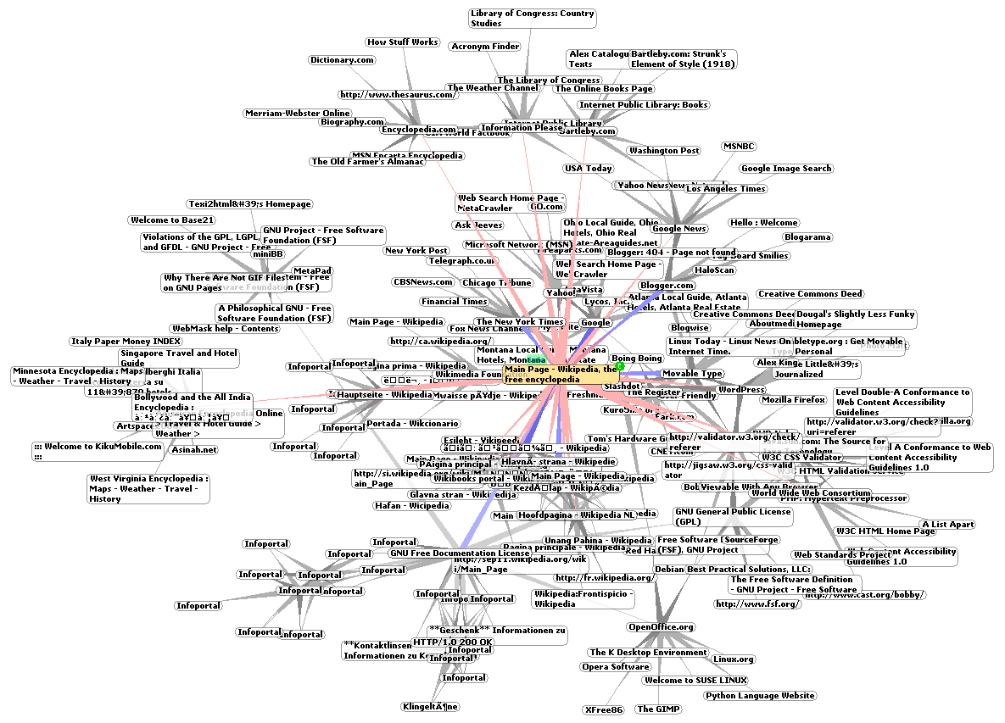

Web简史
https://en.wikipedia.org/wiki/World_Wide_Web

Slide 23
万维网WWW(World Wide Web)
并非某种特殊的计算机网络。
万维网是一个大规模的、联机式的信息储藏所。
万维网用链接的方法能非常方便地从因特网上的一个站点访问另 一个站点，从而主动地按需获取丰富的信息。
这种访问方式称为“链接”。



链接到
③
④
①
②
万维网站点 B
链接到
链接到
链接到
链接到
万维网 站点A
链接到
万维网 站点 C


⑤
⑥
万维网站点 D
万维网站点 E

Slide 24
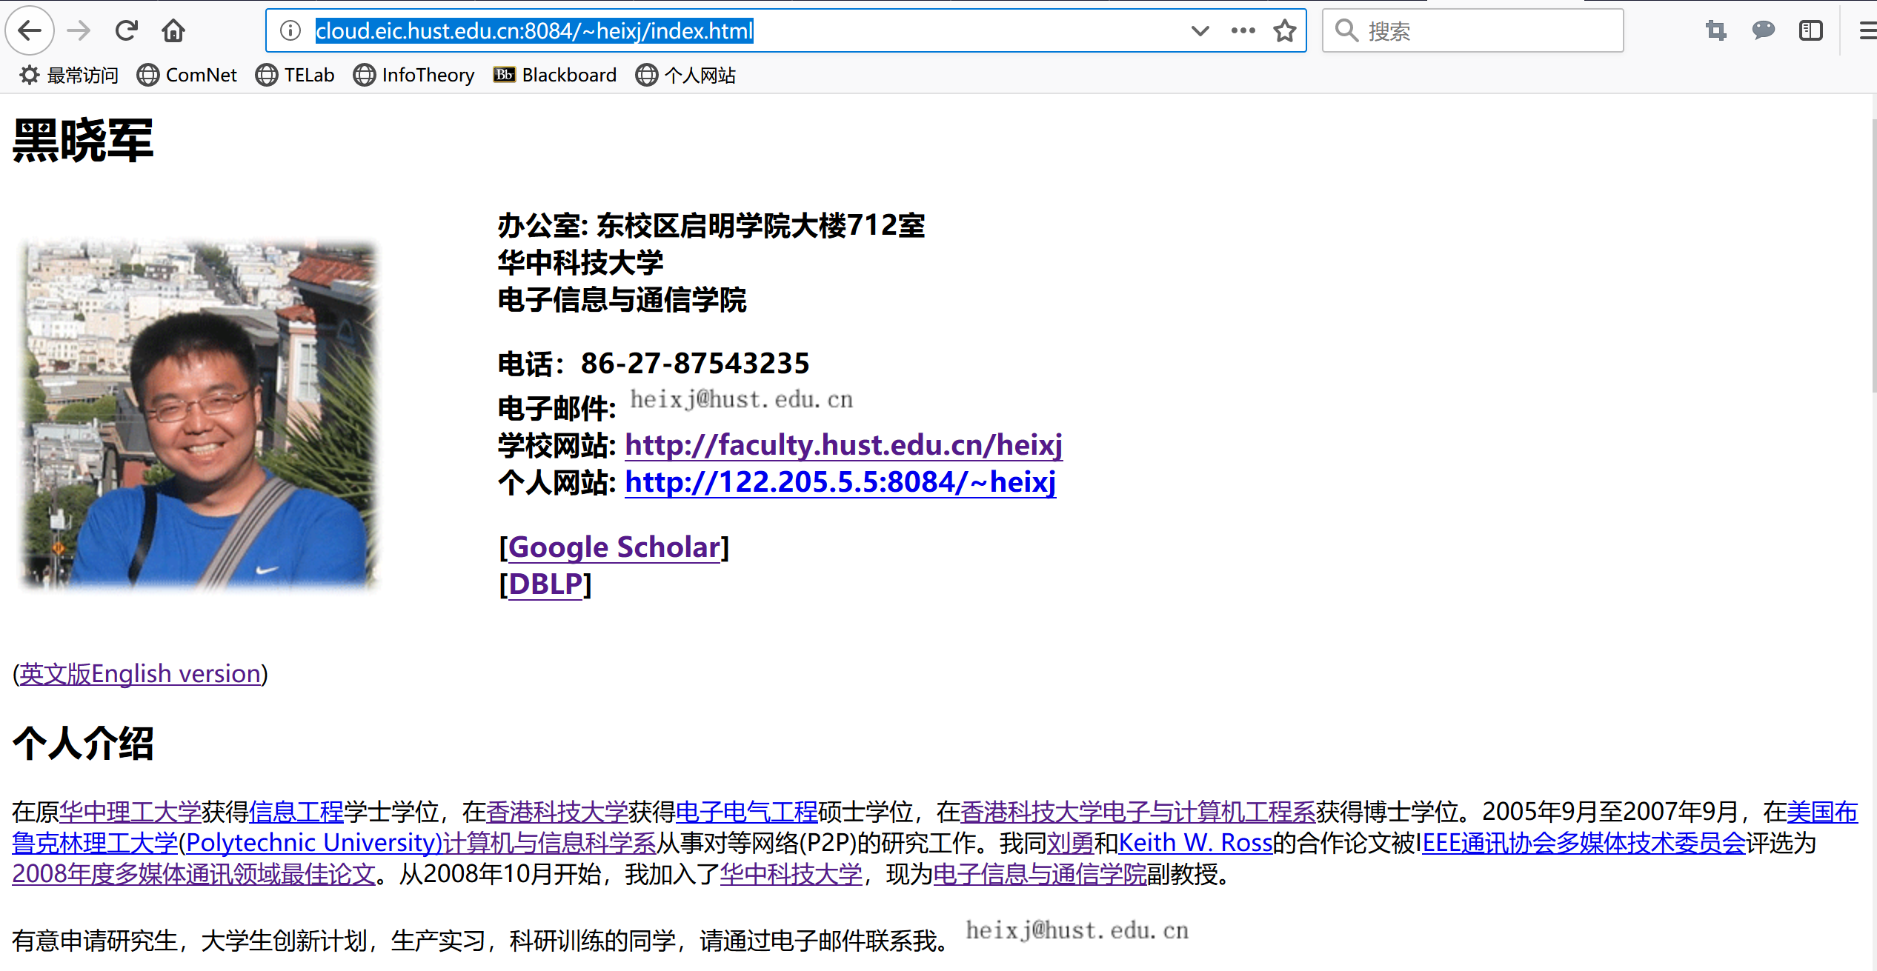
Web 和 HTTP
网页由某些对象组成
对象可以是HTML文件，JPEG图片，Java Applet，音频文件，……
网页由包含以上某些对象的基本HTML文件构成
每个对象都由一个URL定位
HTML文件实例:
http://cloud.eic.hust.edu.cn:8084/~heixj/index.html
主机名
路径名

Slide 25
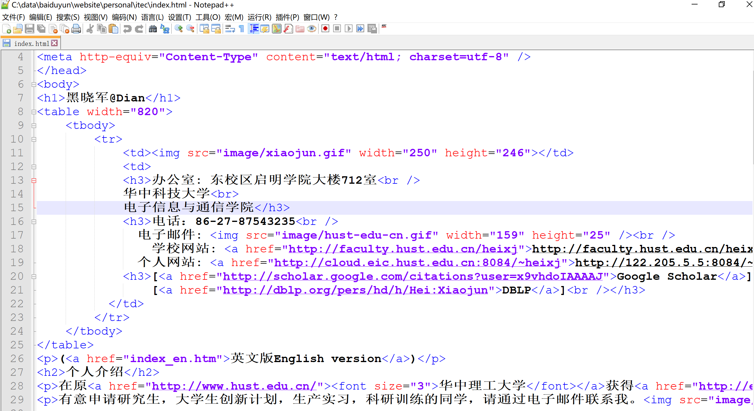
HTML实例
http://cloud.eic.hust.edu.cn:8084/~heixj/index.html
主机名
路径名

Slide 26

Web 和 HTTP
网页由某些对象组成
对象可以是HTML文件，JPEG图片，Java Applet，音频文件，……
网页由包含以上某些对象的基本HTML文件构成
每个对象都由一个URL定位
URL实例:
http://cloud.eic.hust.edu.cn:8084/~heixj/image/xiaojun.gif
主机名
路径名

Slide 27


HTTP 概要
HTTP: 超文本传输协议
网络的应用层协议
客户机/服务器模型
客户机: 浏览器请求和接收消息，显示web对象
服务器: Web 服务器发送对象给浏览器，作为对请求的响应
HTTP request
PC running
Firefox browser
HTTP response
HTTP request
server
running
Apache Web
server
HTTP response
iPhone running
Safari browser

Slide 28
HTTP 概要 (续)
使用 TCP协议:
客户端发送连接请求（产生socket）给服务器的80端口
服务器接收从客户端发送来的TCP连接请求
浏览器（HTTP客户端）和Web服务器（HTTP服务器）之间交换HTTP 消息 (应用层协议消息)
关闭TCP连接
HTTP 是“无状态”协议
服务器不保存客户端之前请求的信息记录
注意
状态化协议是很复杂的！
过去的历史数据（状态）必须维持
如果服务器/客户机崩溃了，他们的状态可能不一致，必须进行协调统一

Slide 29
HTTP 连接
非持久连接的 HTTP
每个TCP连接最多传输一个对象
持久连接的 HTTP
通过客户机和服务器之间的一个TCP连接，可以传输多个对象

Slide 30
非持久连接的 HTTP
假设用户输入 URL www.someSchool.edu/someDepartment/home.index
(包含文本和
10个图像的引用)
1a. HTTP客户端向位于www.someSchool.edu 端口号80的 HTTP服务器（进程）发送TCP连接请求
1b. 位于www.someSchool.edu 的HTTP服务器在80端口等待TCP连接。接受连接请求，通知客户端
2. HTTP客户端向连接的socket发送 HTTP请求信息 (包含 URL)。该消息表示了客户端想要获得对象someDepartment/home.index
3. HTTP 服务器接收到请求信息，然后构造一个响应信息 ，包含了被请求的对象文件，然后将其发送给它的TCP socket
时间

Slide 31
非持久连接的 HTTP (续)
4. HTTP 服务器关闭TCP连接.
5. HTTP 客户机接收到包含html文件的响应信息，显示html。分析html文件，找到某个引用了的jpeg对象
时间
6. 重复1-5步，只到得到全部的10个jpeg对象

Slide 32
非持久连接的HTTP: 响应时间
RTT的定义: 一个数据包从客户端到服务器，再从服务器回到客户端的时间
响应时间:
一个 RTT时间来建立TCP连接
一个 RTT时间用来发送HTTP请求以及开始几个字节的HTTP响应
文件传输时间
总计响应时间 = 2RTT+文件传输时间
initiate TCP
connection
RTT
request
file
RTT
time to
transmit
file
file
received
time
time

Slide 33
持久连接的 HTTP
非持久连接的 HTTP 缺点:
每个对象的传输都需要2个 RTT时间
每个TCP连接都要增加系统开销
浏览器通常会同时建立多个TCP连接来获得引用的对象
持久连接的HTTP
服务器在发送响应消息之后保持连接
该客户机和服务器之间随后的 HTTP消息就在这个连接上传送
客户端每遇到一个引用的对象就向服务器发送请求
所有引用的对象在一个RTT时间里就可以传送完毕

Slide 34
HTTP 请求消息
两类HTTP消息: 请求，响应
HTTP请求消息:
ASCII (易读的格式)
请求行
(GET, POST,
HEAD命令)
GET /somedir/page.html HTTP/1.1
Host: www.someschool.edu
User-agent: Mozilla/4.0
Connection: close
Accept-language:fr
(额外的回车，换行)
头信息
行
回车，换行
表明该信息的结尾

Slide 35
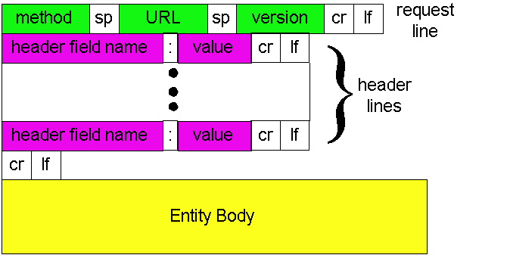
HTTP请求消息：一般格式

Slide 36
上传文本框的输入
Post方法:
网页通常包含一些文本框的输入内容
输入通过entity body上传到服务器
URL 方法:
使用GET method
输入通过请求行中的URL域值上传:
http://www.somesite.com/animalsearch?monkeys&banana

Slide 37
方法类型
HTTP/1.0
GET
POST
HEAD
请求服务器不要将请求的对象放在响应信息里
HTTP/1.1
GET, POST, HEAD
PUT
在指定的URL路径上传文件
DELETE
在指定的URL路径删除文件

Slide 38
HTTP 响应信息
状态行
(协议代码
协议状态)
HTTP/1.1 200 OK
Connection close
Date: Thu, 06 Aug 1998 12:00:15 GMT
Server: Apache/1.3.0 (Unix)
Last-Modified: Mon, 22 Jun 1998 …...
Content-Length: 6821
Content-Type: text/html
data data data data data ...
头信息
行
数据，例如
请求的
HTML文件

Slide 39
HTTP 响应状态代码
服务器发送给客户端响应信息的第一行
一些代码示例:
200 OK
请求成功，请求对象在该信息的尾部
301 Moved Permanently
请求对象有移动，新位置将在该信息后面指出(位置:)
400 Bad Request
服务器不明白请求信息
404 Not Found
服务器没有找到请求的文档
505 HTTP Version Not Supported

Slide 40
自己尝试编写 HTTP (客户端)
1. 登录你最喜爱的Web服务器:
telnet eic.hust.edu.cn 80
在eic.hust.edu.cn 的80端口（默认的
HTTP服务器端口）打开TCP连接.
发送给eic.hust.edu.cn 80端口的所有
信息都将显示出来
2. 键入一个 GET的 HTTP请求:
GET /index.html HTTP/1.1
Host: eic.hust.edu.cn
输入这些之后（按两次回车）
你将给HTTP服务器发送最小
的（但是完整的）GET请求
3. 查看HTTP服务器的响应信息！

Slide 41
用户-服务器状态: cookies
示例:
Susan经常使用个人电脑登陆互联网
第一次访问某个电子商务网站
当初始的HTTP请求到达网站服务器后，服务器创建了：
唯一的ID号
在后台的数据库中录入该ID
许多主流的Web网站都使用Cookies
四个构成要素:
1) HTTP响应消息的cookie头信息行
2) 在HTTP请求信息中的cookie头信息行
3) Cookie文件保存在用户的主机上，由用户的浏览器进行管理
4) Web网站的后端数据库

Slide 42
Cookies: 保持“状态” (续.)
客户机
服务器
ebay 8734
常规 http请求消息
Amazon 服务器
为用户创建ID
1678
cookie 文件
常规 http响应消息
Set-cookie: 1678
创建
录入
ebay 8734
amazon 1678
常规 http 请求消息
cookie: 1678
cookie-
specific
action
存取
一周后:
常规 http 响应消息
后台
服务器
存取
ebay 8734
amazon 1678
常规 http 请求消息
cookie: 1678
cookie-
spectific
action
常规 http 响应消息

Slide 43
Cookies (续)
注意
Cookies能做什么:
授权
购物车
推荐
用户活动状态
(Web e-mail)
Cookies 与隐私:
Cookies允许网站得到很多你的个人消息
你将向网站提供你的名字和e-mail
如何保持“状态”:
协议端点: 在多个会话中在发送端/接收端保持状态
cookies: http消息中携带了状态信息

Slide 44

Web缓存(代理服务器)
目标: 不涉及源服务器就能满足客户端的请求
用户设置浏览器: 通过代理服务器登录Web网站
浏览器向代理服务器发送所有的HTTP请求消息
如果请求的对象在代理服务器中：代理服务器返回该对象给浏览器
反之，代理服务器向源服务器请求对象，然后在转发给客户机
源服务器
代理
服务器
HTTP 请求
HTTP 请求
客户端
HTTP 响应
HTTP 响应
HTTP 请求
HTTP 响应
客户端
源服务器

Slide 45
关于Web代理
代理服务器同时扮演了服务器和客户机的角色
通常，代理服务器由ISP安置 (学校,公司, 住宅区的 ISP)
为什么要使用Web代理?
减少客户端请求的响应时间
减少某个机构接入链路的吞吐量.
Internet里有很多代理服务器: 使性能较差的内容发布者能够有效的发布内容 (P2P文件共享技术也能做到这一点)

Slide 46

缓存案例
假设:
文件对象的平均大小: 100K bits
浏览器向源服务器发送请求的平均速率: 15/sec
浏览器平均数据率: 1.50 Mbps
该机构网络路由器到源服务器的往返时延: 2 sec
接入网络链路带宽: 1.54 Mbps
结果:
局域网利用率: 0.15%
接入链路利用率= 99%
总时延= 互联网时延+ 接入时延 + 局域网时延
= 2 sec + minutes + usecs
互联网时延
源服务器
公共互联网
接入时延
问题!
1.54 Mbps
接入链路
机构网络
局域网时延
1 Gbps 以太网

Slide 47
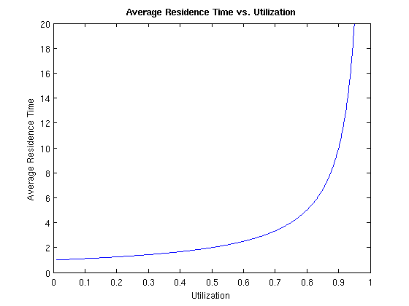
路由器性能模型
input interface
output interface
调度
N
Switch
fabric
队列

Slide 48
缓存案例: 更快的接入链路
假设:
文件对象的平均大小: 100K bits
浏览器向源服务器发送请求的平均速率: 15/sec
浏览器平均数据率: 1.50 Mbps
该机构路由器到源服务器的往返时延: 2 sec
接入网络链路带宽: 1.54 Mbps
结果:
局域网利用率: 0.15%
接入链路利用率= 99%
总时延= 互联网时延+ 接入时延 + 局域网时延
= 2 sec + minutes + usecs
origin
servers
public
Internet
154 Mbps
1.54 Mbps
access link
154 Mbps
0.99%
institutional
network
1 Gbps LAN
msecs
代价: 增加外网链路带宽(昂贵!)

Slide 49
缓存案例: 增加本地缓存
假设:
文件对象的平均大小: 100K bits
浏览器向源服务器发送请求的平均速率: 15/sec
浏览器平均数据率: 1.50 Mbps
该机构路由器到源服务器的往返时延: 2 sec
接入网络链路带宽: 1.54 Mbps
结果:
局域网利用率: 0.15%
接入链路利用率 -
总时延 -
origin
servers
public
Internet
1.54 Mbps
access link
?
?
institutional
network
如何计算链路利用率和时延?
1 Gbps LAN
local web
cache
代价: web缓存 (便宜!)

Slide 50
缓存案例: 增加本地缓存
考虑本地缓存，计算接入链路利用率:
假设缓存命中率为0.4
40% 的请求可以在缓存服务器找到备份, 60%的请求仍然发到原服务器
origin
servers
public
Internet
接入链路利用率
只有60%请求需要使用接入链路
通过接入链路的数据率 = 0.6*1.50 Mbps = .9 Mbps
利用率 = 0.9/1.54 = .58
1.54 Mbps
access link
institutional
network
总时延
= 0.6 * (从原服务器下载的时延) +0.4 * (从缓存服务器下载的时延)
= 0.6 (2.01) + 0.4 (~msecs)
= ~ 1.2 secs
时延小于使用154 Mbps链路的时延 (而且更便宜!)
1 Gbps LAN
local web
cache

Slide 51
有条件的 GET
cache
server
目标: 如果代理服务器已经缓存了更新后的版本，则源服务器不发送任何对象文件
代理服务器: 在HTTP请求中指明已缓存副本的日期
If-modified-since: <date>
服务器: 如果缓存的副本已经更新，则响应消息中不发送对象文件:
HTTP/1.0 304 Not Modified
HTTP 请求消息
If-modified-since: <date>
文件对象
没有更改
HTTP 响应消息
HTTP/1.0
304 Not Modified
HTTP 请求消息
If-modified-since: <date>
文件对象
有更改
HTTP 响应消息
HTTP/1.0 200 OK
<data>

Slide 52
讨论：SMTP vs HTTP
SMTP 协议使用持续的连接
SMTP 要求消息（包括消息头和消息体）都是7位ASCII码
SMTP服务器使用CRLF.CRLF (回车换行)来表示消息的结束
与HTTP的比较:
HTTP: 拉取信息(pull)
SMTP: 推送信息(push)
都有ASCII码的命令和响应交互,状态码
HTTP: 每个对象文件都封装在各自的响应消息中
SMTP: 多个对象文件在消息的多个部分发送（multiple objects sent in multipart msg）

Slide 53
提纲
引言
核心问题: 应用需要自己的协议
传统应用
基础设施服务
域名解析(DNS)
覆盖网络
总结

Slide 54
域名系统: DNS
每个人都有很多识别身份的代号：
身份证号，名字，护照号码
互联网的主机，路由器:
IP地址 (32位) –用于数据包的寻址
“名称”,例如, www.yahoo.com –方便人们记忆
问题: IP地址与主机名称之间的映射？
域名系统:
许多域名服务器有层次的组成了一个分布式数据库
应用层协议的主机,路由器，域名服务器之间互相通信来解析域名， (地址与名称间的互相转换)
注意： 互联网的核心功能，都由应用层协议实现
复杂性置于网络“边缘”

Slide 55
DNS
DNS 服务
主机名到IP地址的映射
主机别名
正规主机名,别名
邮件服务器别名
负载分配
Web 服务器的镜像：一系列的IP地址对应一个正规的主机名
为何不用集中式的DNS?
单点故障
通信量
中心数据库过远
维护
难以扩展!

Slide 56
分布式，分层数据库
DNS根服务器
com DNS 服务器
org DNS 服务器
edu DNS 服务器
yahoo.com
DNS 服务器
pbs.org
DNS 服务器
poly.edu
DNS 服务器
umass.edu
DNS 服务器
amazon.com
DNS 服务器
用户需要www.amazon.com的IP地址; 1st approx:
用户向某个根服务器查询com DNS服务器
用户向com DNS服务器查询amazon.com DNS服务器
用户向amazon.com DNS服务器查询www.amazon.com的IP地址

Slide 57
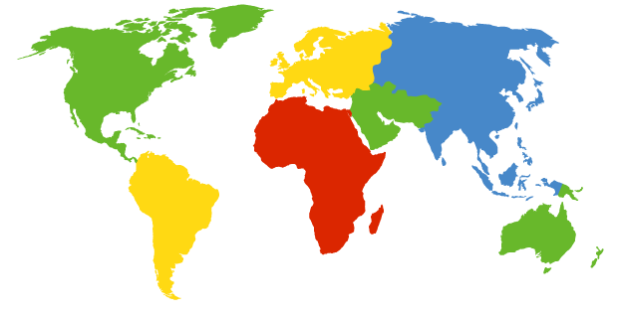
DNS: 根域名服务器
由本地域名服务器联系，如果其不能完成域名解析
根域名服务器:
如果域名映射未知，则联系权威的域名服务器
获得映射
将该映射返回给本地域名服务器
a Verisign, Dulles, VA
c Cogent, Herndon, VA (also LA)
d U Maryland College Park, MD
g US DoD Vienna, VA
h ARL Aberdeen, MD
j Verisign, ( 21 locations)
k RIPE London (also 16 other locations)
i Autonomica, Stockholm (plus 28 other locations)
e NASA Mt View, CA
f Internet Software C. Palo Alto, CA (and 36 other locations)
m WIDE Tokyo (also Seoul, Paris, SF)
全球共13个根域名服务器
b USC-ISI Marina del Rey, CA
l ICANN Los Angeles, CA

Slide 58
顶级域名(TLD)与权威服务器
顶级域名(TLD)服务器:
负责com, org, net, edu, 等等的域名，以及所有的顶级国家域名，uk, fr, ca, jp.
Network Solutions公司为顶级域名com维护服务器
Educause公司为顶级域名edu提供维护服务
权威DNS服务器:
某机构的DNS服务器,为该机构的服务器（例如，Web, Mail）提供权威的域名到IP地址的映射.
可以由某机构或者服务提供商维护

Slide 59
本地域名服务器
不直接的属于某个层次结构
每个ISP (住宅区ISP,公司, 学校) 都有一个本地域名服务器.
也称为 “默认域名服务器”
当主机产生DNS询问时，该询问被送到它本地的DNS服务器那里
类似于一个代理服务器，它将询问消息转发给有层次结构的域名服务器那里

Slide 60
DNS域名解析示例
根域名服务器
eic.hust.edu.cn主机想要查询ee.tsinghua.edu.cn的IP地址
2
3
顶级域名服务器
4
迭代查询:
被询问的服务器将可询问服务器的名称作为答复
“我不知道这个域名，但是可以询问这个服务器”
5
本地域名服务器
dns.hust.edu.cn
7
6
1
8
权威域名服务器
dns.tsinghua.edu.cn
请求主机
eic.hust.edu.cn
ee.tsinghua.edu.cn

Slide 61
DNS域名解析示例
根域名服务器
递归查询:
将查询域名的责任交给被联系的域名服务器
负载过大?
2
3
7
6
顶级域名服务器
本地域名服务器
dns.hust.edu.cn
5
4
1
8
权威域名服务器
dns.tsinghua.edu.cn
请求主机
eic.hust.edu.cn
ee.tsinghua.edu.cn

Slide 62
DNS:缓存和更新记录
一旦(任何)域名服务器得到了某个映射，它将缓存这个映射
缓存的映射将在某一段时间之后过期（消失）
顶级域名服务器通常都被本地域名服务器缓存
因此根域名服务器不是经常被访问
更新/通告机制正在由IETF设计
RFC 2136
http://www.ietf.org/html.charters/dnsind-charter.html

Slide 63
DNS 记录
DNS: 分布式数据库存储资源记录 (RR)
RR 格式: (name, value, type, ttl)
Type=A
name 是主机名
value 是IP地址
Type=CNAME
name 是某些正规（真正）的域名的别名
www.ibm.com的正规名为
servereast.backup2.ibm.com
value 是正规名称
Type=NS
name 是域名 (例如foo.com)
value 是该域的权威域名服务器名称
Type=MX
Value与name有关的邮件服务器的名称

Slide 64
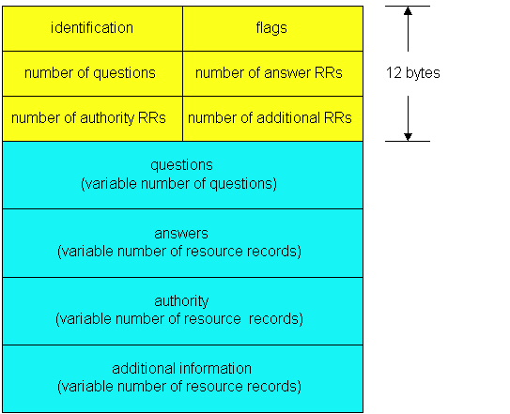
DNS协议，消息
DNS 协议 : 查询 与回复 消息, 都使用相同的消息格式
消息头部
识别位: 用于查询的16 位编号, 回复该查询的消息使用相同的编号
标志位:
查询或者回复
是否要求递归
是否递归
回复是否权威

Slide 65
DNS 协议，消息
域名,为查询类型的字段
回复查询消息的 资源记录
权威服务器的记录
可能会用到的
额外的“有用的”消息

Slide 66
在DNS中插入记录
示例: 添加 “Network Utopia”的DNS信息
在DNS 注册公司(例如, Network Solutions) 注册域名networkuptopia.com
提供（主要和次要的）权威域名服务器的域名，IP地址
注册公司在com顶级域名服务器中插入两条资源记录:
(networkutopia.com, dns1.networkutopia.com, NS)
(dns1.networkutopia.com, 212.212.212.1, A)
为www.networkuptopia.com创建权威域名服务器的A 类型记录; 为networkutopia.com 创建MX类型记录
人们如何得到你的网站的IP地址？

Slide 67
提纲
引言
核心问题: 应用需要自己的协议
传统应用
基础设施服务
覆盖网络
路由覆盖
对等网络
内容分发网络
总结

Slide 68
扩展视野: 如何支持新的应用?
Applications
Applications
TCP
UDP
TCP
UDP
IP
“love handles”
NAT
diffserv
IPSEC
IP
mobile
IP
mcast
intserv
Eth
token
Eth
token
PPP
802.11
PPP
802.11
radio, copper, fiber
radio, copper, fiber
IP “hourglass”
Middle-age IP “hourglass” ?

Slide 69
扩展视野: 如何支持新的应用?
Applications
client
server
apps
application overlays
TCP
UDP
overlay
services
IP
TCP
UDP
Eth
token
IP
PPP
802.11
Eth
token
radio, copper, fiber
PPP
802.11
radio, copper, fiber
IP “hourglass”

Slide 70
覆盖网络: 在应用层完成网络互联

Slide 71

纯P2P结构
没有 总是在线的服务器
任意的端结点直接通信
节点之间间歇的连接和互换邻居的IP地址
三个主题:
文件分发
搜索信息
案例研究: Skype
节点-节点

Slide 72
P2P网络
网络架构
非结构式
结构式
案例分析
Napster
Gnutella
KaZza
BitTorrent
……

Slide 73
P2P系统发展
1999: Napster, End System Multicast (ESM)
2000: Gnutella, eDonkey
2001: KaZaA
2002: eMule, BitTorrent
2003: Skype
2004: CoolStreaming，PPLive
2005: PPStream, SopCast，TVKoo, TVAnts, …
…

Slide 74
P2P协议
文件共享
Napster, Gnutella, KaZaA, BitTorrent
直播流媒体
CoolStreaming, PPLive, PPStream，UUSee，…
点播流媒体
P2VoD, P2Cast, …
IP电话
Skype, …
…

Slide 75
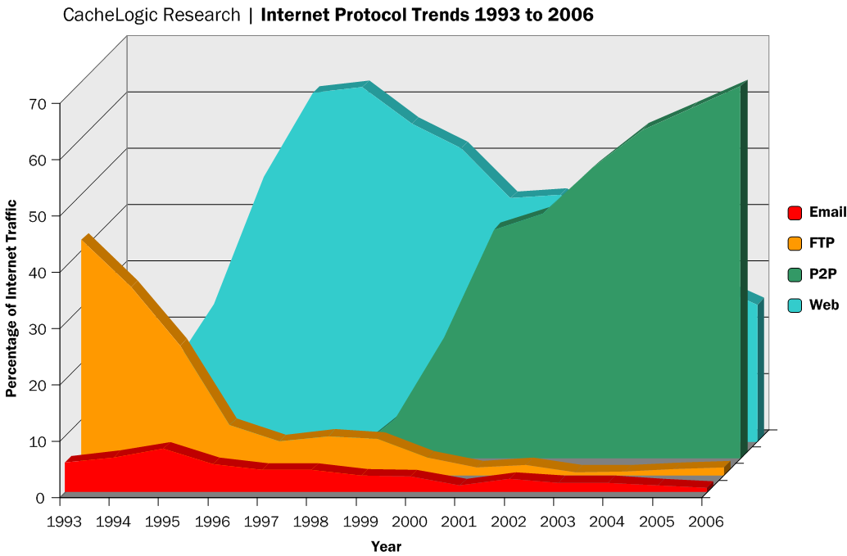
互联网流量
Napster

Slide 76
文件分发: 服务器-客户端 vs P2P
问题 : 从一个服务器将文件分发给N个节点，需要多长时间？
u_{s}: 服务器上传带宽
服务器
u_{i}: 结点 i上传带宽
u₁
d₁
u₂
u_{s}
d₂
d_{i}: 结点 i下载带宽
文件，大小F
u_{N}
网络 (拥有
大量的带宽资源)
d_{N}

Slide 77
文件分发时间：服务器-客户端
服务器
服务器相继发送N个文件副本:
需要时间：NF/u_{s}
客户端i需要F/d_{i} 的时间来下载文件
F
u₁
d₁
u₂
u_{s}
d₂
u_{N}
网络(拥有
大量带宽资源)
d_{N}
使用客户端/服务器方法，
将文件F发送给N个客户端
所需要的时间
= d_{cs} = max { NF/u_{s}, F/min(d_{i}) }
i
随着客户端数量线性增加
（当N很大时）

Slide 78
文件分发时间: P2P
服务器起码需要传送一份文件副本:所需时间 F/u_{s}
客户端i下载文件需要时间 F/d_{i}
总传输量: N个文件，总计大小为NF, 必须被下载到N个客户端
服务器
F
u₁
d₁
u₂
u_{s}
d₂
u_{N}
Network (拥有大量
带宽资源)
d_{N}
可能的最高上传速率: u_{s} + Σu_{i}
d_{P2P} = max { F/u_{s}, F/min(d_{i}) , NF/(u_{s} + Σu_{i}) }

Slide 79
服务器-客户端 vs. P2P:示例
客户端上传速率 = u, F/u = 1小时, u_{s} = 10u, d_{min} ≥ u_{s}

Slide 80
文件分发: BitTorrent
P2P文件分发
tracker: 追踪参与这个
下载种子的结点
torrent: 互相交换
某个文件分块的一
组结点
获得结点
列表
交换文件块
结点

Slide 81
BitTorrent (1)
文件被分割成每块256KB的文件块（chunks ）.
当结点加入这个torrent时:
没有文件块，但是随着时间的推移，结点会积累文件块
在tracker服务器中注册，从而得到一个结点列表，然后与列表中的某些结点连接 (“邻居”)
在下载文件块的同时，向其他结点上传已有的文件块.
结点随时加入，随时地离开
当结点下载完整个文件后，它可能（自私地）离开，也有可能（无私地）留下

Slide 82
BitTorrent (2)
拉式下载数据块
在任何时候，不同的结点拥有不同的文件块
某个节点（Alice）周期性的向它的邻居节点询问它们拥有的文件块列表.
Alice发送请求消息，请求下载她没有的文件块
最少优先算法
发送文件块:针锋相对（tit-for-tat）
Alice以最快的速率给4个邻居节点发送文件块
每隔10秒，重新评估处于前4 的节点
每隔30秒: 随机的选择另一个节点，开始发送文件块
新选择的节点可能处于排名的前4位
“乐观的 unchoke策略”

Slide 83
BitTorrent: Tit-for-Tat针锋相对
(1) Alice “乐观的 unchokes” Bob
(2) Alice成为了Bob排名前四位的文件提供者之一; Bob 将对此做出报答
(3) Bob成为了Alice前四位文件提供者之一
如果上传速率越高，将找到更好的交易伙伴，更快的下载文件!

Slide 84



Voice-over-IP: Skype
私有应用层协议 (可通过反向工程解构)
消息加密
P2P组件:
Skype clients (SC)
Skype
login server
supernode (SN)
客户端: skype节点之间直接互连，完成语音通话
supernode
overlay
network
超级节点 (SN): 赋予特殊功能的skype 节点
覆盖网络: 通过超级节点的配合确定普通节点位置
登录服务器

Slide 85

P2P voice-over-IP: skype
Skype客户端操作流程:
1. 通过TCP联系登录服务器加入Skype网络
Skype
login server
2. 提供用户名和密码登录 集中式skype用户管理服务器
3. 超级节点构成覆盖网络，普通节点从超级节点查询被叫节点的IP地址
或者 客户端的朋友列表
4. 向被叫节点直接发起呼叫

Slide 86
Skype:节点作为中继
问题: 当Alice和Bob都处于“地址转换” 设备后面
NAT阻止外部的结点向内部节点发起呼叫
内部节点可以向外网发起链接请求
中继方案: Alice和Bob分别同其超级节点维护开放式链路
Alice指示其 超级节点连接Bob
Alice的超级节点连接Bob的超级节点
Bob的超级节点通过对应的开放式链接连接到Bob

Slide 87
内容分发网络（CDN）
挑战: 如何将选自百万级视频内容以流媒体的形式同时传输给成千上万用户?
选项1: 单个大型超级服务器
单点故障
网络拥塞瓶颈
远离客户
出口链路传输多个相同视频内容
….简而言之: 这种方法无法扩展

Slide 88
内容分发网络（CDN）
挑战: 如何将选自百万级视频内容以流媒体的形式同时传输给成千上万用户?
选项2: 通过多个分布在不同地理位置的站点(CDN)存储和传输视频内容的多个备份
深度部署: 将CDN服务器深度部署到很多接入网中
接近用户
Akamai采用, 服务器遍布1700地点
集中部署: smaller 在接近接入网络的网络汇聚点不是少量 (10’s)大型服务器群
Limelight采用

Slide 89

CDN: “简单”内容访问场景
Bob (用户)点播视频 http://netcinema.com/6Y7B23V
视频存储在CDN的地址 http://KingCDN.com/NetC6y&B23V
1. Bob从netcinema.com网站获取视频地址 http://netcinema.com/6Y7B23V
2. Bob的本地DNS服务器解析地址
http://netcinema.com/6Y7B23V
1
2
6. request video from
KINGCDN server,
streamed via HTTP
5
4&5. KingCDN的权威DNS服务器解析 http://KingCDN.com/NetC6y&B23, 返回部署在KIingCDN 部署点播视频的服务器IP地址
netcinema.com
3. netcinema的DNS服务器返回地址
http://KingCDN.com/NetC6y&B23V
4
3
netcinema的权威
DNS服务器
KingCDN.com
KingCDN的权威
DNS服务器
Notes:
Bob gets URL for for video http://netcinema.com/6Y7B23V from netcinema.com web page
2. resolve http://netcinema.com/6Y7B23V via Bob’s local DNS
3. netcinema’s DNS returns URL http://KingCDN.com/NetC6y&B23V
4&5. Resolve http://KingCDN.com/NetC6y&B23 via KingCDN’s authoritative DNS, which returns IP address of KIingCDN server with video
6. request video from KINGCDN server, streamed via HTTP

Slide 90
CDN集群选择策略
挑战: CDN的DNS如何选择”好”的CDN节点向客户端传输视频？
选择地理位置靠近客户的CDN节点
选择距离客户时延最短(或者最小跳数)的CDN节点，可周期性ping接入ISP, 向CDN DNS报告测量结果
IP anycast
可选: 让客户选择 – 提供CDN服务器列表
客户ping服务器, 选择“最佳”
Netflix方式

Slide 91
案例: Netflix
2011年占据美国30%下载流量
自身拥有很少网络架构，主要是使用第三方服务:
自己的登记、付款服务器
第三方Amazon云服务:
Netflix将媒体控制中心部署在Amazon云端
使用不同编码，在云端生产不同版本的视频
将不同版本视频从远端部署到CDN服务器
用户浏览部署在云端的Netflix网站页面
使用三家第三方CDN网络服务存储和传输 Netflix内容: Akamai, Limelight, Level-3

Slide 92
案例: Netflix
将视频的多个版本的备份部署到CDN服务器
Amazon云
Akamai CDN
Netflix登记/计费服务器
3. 传回点播视频的说明文件
2. Bob浏览
Netflix 视频
Limelight CDN
2
3
1
1. Bob管理自己
的 Netflix帐号
Level-3 CDN
4. DASH 流式传输
Notes:
Netflix registration,accounting servers
upload copies of multiple versions of video to CDNs
1. Bob manages Netflix account
2. Bob browses Netflix video
3. Manifest file returned for requested video
4. DASH streaming

Slide 93
提纲
引言
核心问题: 应用需要自己的协议
传统应用
多媒体应用
基础设施服务
覆盖网络
总结

Slide 94
总结
网络架构
客户端-服务器
对等(P2P)
应用服务需求:
可靠性、带宽、时延
基础设施服务
域名解析(DNS)
应用协议:
SMTP, POP, IMAP
HTTP
DNS
P2P: BitTorrent
典型请求/回答消息交换
客户端请求信息或服务
服务器返回数据或状态码
消息格式
报头: 字段描述数据信息
数据: 通信的信息
Notes:
network management
extremely important: 80% of network “cost”
ASN.1 for data description
SNMP protocol as a tool for conveying information
network management: more art than science
what to measure/monitor
how to respond to failures?
alarm correlation/filtering?

Slide 95
参考资料
Chapter 9 in L. L. Peterson and B. S. Davie, Computer Networking: A System Approach (5th edition), Morgan Kaufmann, 2012
Chapter 2/8 in James F. Kurose and Keith W. Ross, Computer Networking: A Top-Down Approach (6th edition), Pearson Education Inc., 2012
吴功宜，计算机网络（第3版）,清华大学出版社，2011

Slide 96
谢谢！
华中科技大学
电子信息与通信学院
网址：http://eic.hust.edu.cn

Slide 97
附录

